Slide 1
Использование электронно - образовательных ресурсов в начальной школе

Slide 2
«Расскажи мне, и я забуду, покажи мне, и я запомню, вовлеки меня – и я пойму», - гласит китайская мудрость.
XXI век — век высоких компьютерных технологий. Современный ребёнок живёт в мире электронной культуры. Меняется и роль учителя в информационной культуре — он должен стать координатором информационного потока.

Slide 3
Перед учителями начальных классов ФГОС ставит задачу использования в своей работе материально-технического и информационного оснащения образовательного процесса.

Slide 4
Грамотное использование возможностей современных информационных технологий в начальной школе способствует
1. Активизации познавательной деятельности, повышению качественной успеваемости школьников.
2.Достижению целей обучения с помощью современных электронных учебных материалов, предназначенных для использования на уроках в начальной школе. 3.Развитию навыков самообразования и самоконтроля у младших школьников; повышению уровня комфортности обучения. 4. Снижению дидактических затруднений у учащихся. 5. Повышению активности и инициативности младших школьников на уроке; развитию информационного мышления школьников, формирование информационно-коммуникационной компетенции. 6. Приобретение навыков работы на компьютере учащимися начальной школы с соблюдением правил безопасности.

Slide 5
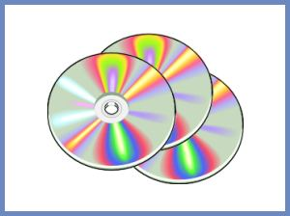
Электронный образовательный ресурс - образовательный контент, облеченный в электронную форму, который можно воспроизводить или использовать с привлечением электронных ресурсов.

Slide 6
КЛАССИФИКАЦИЯ ЭОР
Интернет-ресурсы, оффлайн-ресурсы, ресурсы для «электронных досок»;
по типу среды распространения и использования
электронные справочники, викторины, словари, учебники, лабораторные работы;
по виду содержимого контента
ЭОР
мультимедиа-ресурсы, презентационные ресурсы, системы обучения;
по реализационному принципу
лекционные ресурсы, практические ресурсы, ресурсы-имитаторы (тренажеры), контрольно-измерительные материалы.
по составляющим входящего контента

Slide 7
Уроки с использованием ЭОР – это один из самых важных результатов инновационной работы в школе. Практически на любом школьном предмете можно применить компьютерные технологии.
Использование ЭОР позволяет осуществить задуманное, сделать урок более результативным, чем при использовании традиционных методов. Использование компьютерных технологий в процессе обучения влияет на рост профессиональной компетентности учителя, это способствует значительному повышению качества образования.

Slide 8
ВОЗМОЖНОСТИ И ПРЕИМУЩЕСТВА ЭЛЕКТРОННЫХ ОБРАЗОВАТЕЛЬНЫХ РЕСУРСОВ
Эффективность использования электронных образовательных ресурсов в учебном процессе обеспечивается наличием следующих возможностей:
Мультимедийность
Моделирование
Интерактивность

Slide 9
Самые эффективные электронные образовательные ресурсы – мультимедиаресурсы.
В них учебные объекты представлены множеством различных способов: с помощью текста, графики, фото, видео, звука и анимации. Таким образом, используется все виды восприятия; следовательно, закладывается основа мышления и практической деятельности ребенка. Мультимедиаресурсы не заменяют учителя и учебники, но в то же время создают принципиально новые возможности для усвоения материала.

Slide 10
Использование ЭОР в личной практике:
Компьютерные тренажёры
(Математика1 – 4 класс, русский язык 1 – 4 класс, окружающий мир 1 – 4 класс,«Отличник»)
2. Игры, кроссворды
(«Найди отличия», «Найди числа от 10 до 100» и т.д).
3. Мультимедийные презентации к различным урокам, а также физминутки
4. Электронные тесты
(на этапе актуализации знаний или при подведении итогов урока

Slide 11
Использование ЭОР в личной практике:
5. DVD и CD диски с картинами и иллюстрациями.
6. Учебные видеофильмы, мультфильмы
7. Удобно использовать компьютер для отображения результатов той или иной работы.
Проектная деятельность (2,3,4 класс)
8. Музыкальная коллекция (классической музыки)

Slide 12
Федеральные коллекции:
Федеральный Центр информационно-образовательных ресурсов (ФЦИОР)
http://www.fcior.edu.ru

Slide 13
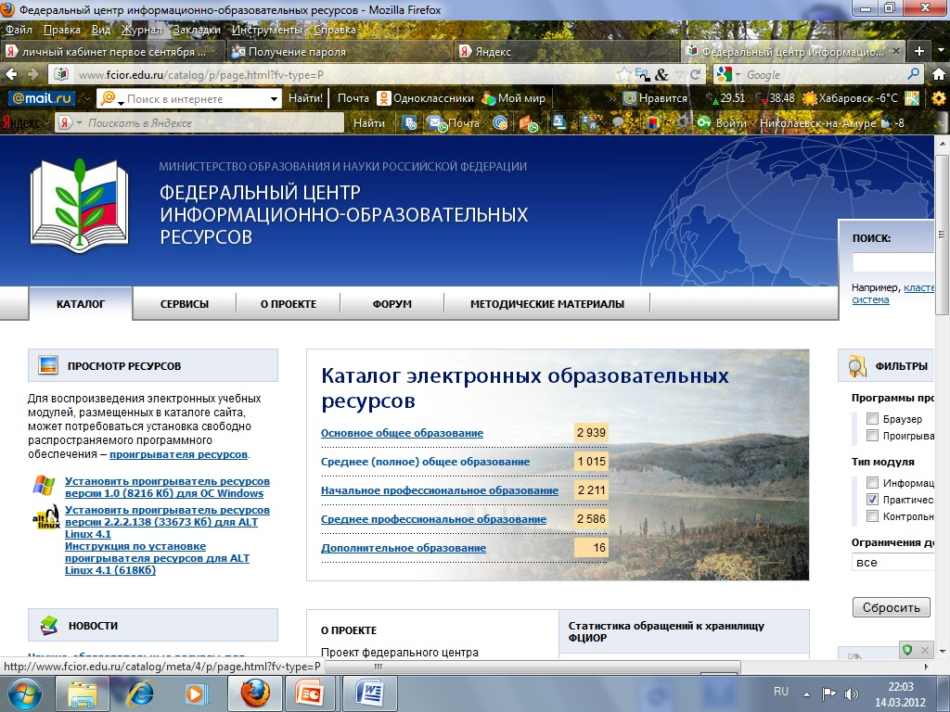

Slide 14
ЕДИНАЯ КОЛЛЕКЦИЯ ЦИФРОВЫХ ОБРАЗОВАТЕЛЬНЫХ РЕСУРСОВ
В 2006 году был запущен портал (www.school-collection.edu.ru), объединяющий ресурсы, созданные в рамках проекта «Информатизация системы образования» Национального фонда подготовки кадров.
Цель создания портала – сосредоточение в одном месте и предоставление доступа к широкому набору современных обучающих средств, предназначенных для преподавания и изучения различных учебных дисциплин.
Хранилище предоставляет всем заинтересованным участникам образовательного процесса бесплатный и свободный (в техническом и правовом отношении) доступ к учебным материалам Единой коллекции цифровых образовательных ресурсов, все ресурсы которой предназначены только для некоммерческого использования в системе образования Российской Федерации.
В настоящее время в хранилище Единой коллекции цифровых образовательных ресурсов, функционирующем на базе дата-центра ФГУ ГНИИ ИТТ «Информика», размещено более 110 тысяч ресурсов практически по всем школьным предметам.

Slide 15
Хранилище предоставляет всем заинтересованным участникам образовательного процесса бесплатный и свободный (в техническом и правовом отношении) доступ к учебным материалам Единой коллекции цифровых образовательных ресурсов, все ресурсы которой предназначены только для некоммерческого использования в системе образования Российской Федерации.
В настоящее время в хранилище Единой коллекции цифровых образовательных ресурсов, функционирующем на базе дата-центра ФГУ ГНИИ ИТТ «Информика», размещено более 110 тысяч ресурсов практически по всем школьным предметам.

Slide 16
РОССИЙСКИЙ ОБЩЕОБРАЗОВАТЕЛЬНЫЙ ПОРТАЛ (www.school.edu.ru)
был создан в 2002 году и за время своего существования успешно развивался как в плане предоставляемых сервисов, так и с точки зрения информационного наполнения.
Одним из основных компонентов портала является
Каталог интернет-ресурсов,
содержащий аннотированные описания образовательных интернет-ресурсов для дошкольного и общего (среднего) образования, дополнительного образования детей, повышения квалификации педагогов и методистов.

Slide 17
Тематические коллекции являются собственными ресурсами портала, ориентированными на удовлетворение образовательных потребностей пользователей и предназначенными для использования в практической педагогической работе.
Коллекции включают полные тексты литературных произведений и исторических документов, иллюстративный материал по истории, живописи, архитектуре, аудио- и видеоматериалы, а также сборники диктантов по русскому языку, опытов по физике и химии, комментариев по законодательству в образовании, проводится полнотекстовый поиск с учетом морфологии (словоформ русского языка).

Slide 18
В настоящее время на портале представлены следующие коллекции:
Естественнонаучные эксперименты (http://experiment.edu.ru).
Исторические документы (http://historydoc.edu.ru).
Русская и зарубежная литература для школы (http://litera.edu.ru).
Мировая художественная культура (http://artclassic.edu.ru).
Музыкальная коллекция (http://music.edu.ru).
Право в сфере образования (http://zakon.edu.ru).
История образования (http://museum.edu.ru).
Диктанты – русский язык (http://language.edu.ru).

Slide 19
Сайт Открытый класс

Slide 20
ЕК ЦОР |  | http://school-collection.edu.ru
Детские электронные презентации и клипы |  | http://viki.rdf.ru/
Дистанционная поддержка УМК А.Л. Семенова, Т.А. Рудченко |  | http://nachalka.seminfo.ru
Уроки для начальной школы от «Кирилл и Мефодий» и презентации уроков |  | http://nachalka.info/demo?did=1001902&lid=1005521 http://nachalka.school-club.ru/about/193/
Онлайновые разработки (развивающие игры, кроссворды) |  | http://www.nachalka.com/igrovaja
Открытый класс. Сетевые образовательные сообщества |  | http://www.openclass.ru/node/234008

Slide 21
Применение ЭОР дает учителю экономию времени на уроке, повышенную мотивацию обучения, возможность одновременного использования аудио-, видео-, мультимедиа- материалов, привлечение разных видов деятельности: мыслить, спорить, рассуждать.

Slide 22
В свою очередь для ученика ЭОР содействует росту успеваемости по предмету, позволяет проявить себя в новой роли, формирует навыки самостоятельной продуктивной деятельности, делает занятия интересными и развивает мотивацию – учащиеся начинают работать более творчески и становятся уверенными в себе.

Slide 23
Задача учителя не в том, чтобы дать ученикам
максимум знаний, а в том,
чтобы привить им интерес к самостоятельному поиску знаний,
научить добывать знания и пользоваться ими.
Константин Кушнер.

